Slide 1
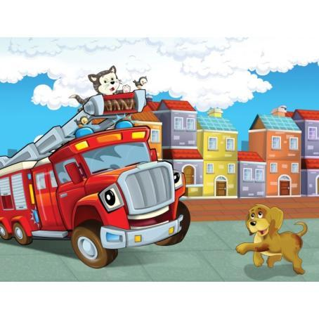
Закрепление знаний дошкольниками правил пожарной безопасности в ходе творческих игр.

Slide 2
Потребность обучения детей правилам пожарной безопасности подтверждает статистика пожаров из-за шалости детей с огнем.

Slide 3
Задача родителей и дошкольного учреждения — не только всячески оберегать ребёнка от возможных опасностей, но и создавать у него представление об экстремальных ситуациях, навыки правильного поведения в них, учить самостоятельно соблюдать меры предосторожности.

Slide 4
Противопожарная безопасность – одна из обязательных составляющих среды, в которой растёт и воспитывается ребёнок.

Slide 5
Игра – это искра, зажигающая огонек пытливости и любознательности».

Slide 6
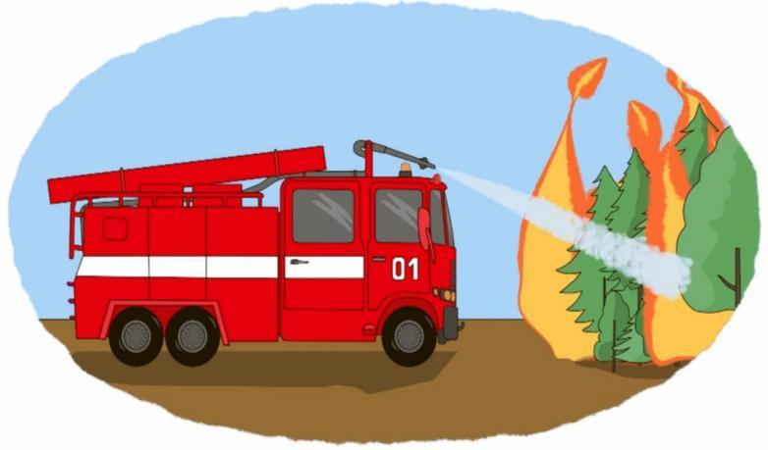
Игра – лучший способ научить детей безопасному поведению с огнем.

Slide 7
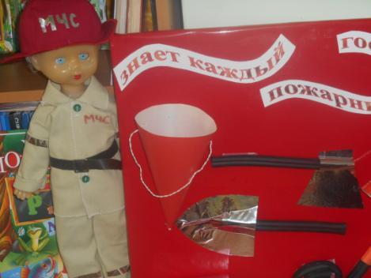
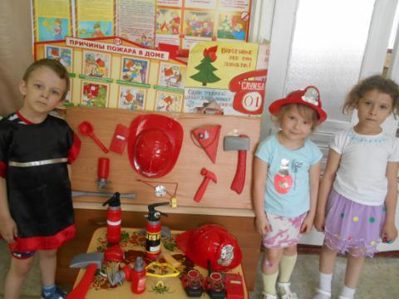
Предметно – развивающая среда.

Slide 8
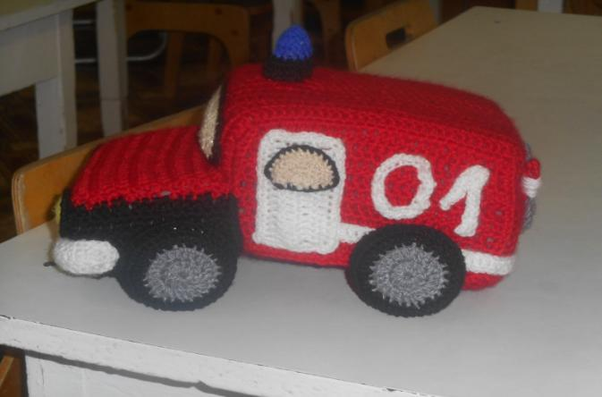
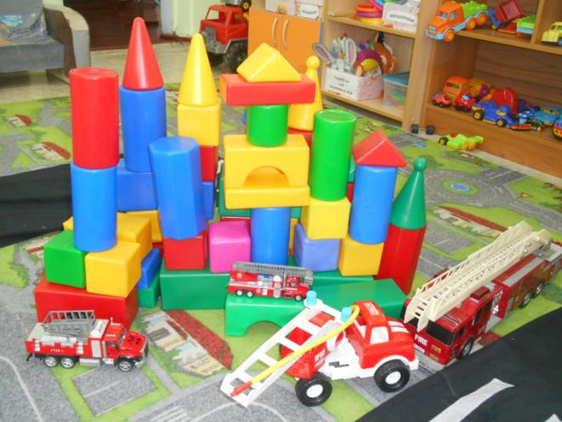

Slide 9
Сюжетно - ролевые игры.
При помощи сюжетно – ролевых игр проще научить детей правильно действовать в чрезвычайной ситуации, закрепить знания правильного поведения при пожаре, привить навыки осторожного обращения с огнем.

Slide 10
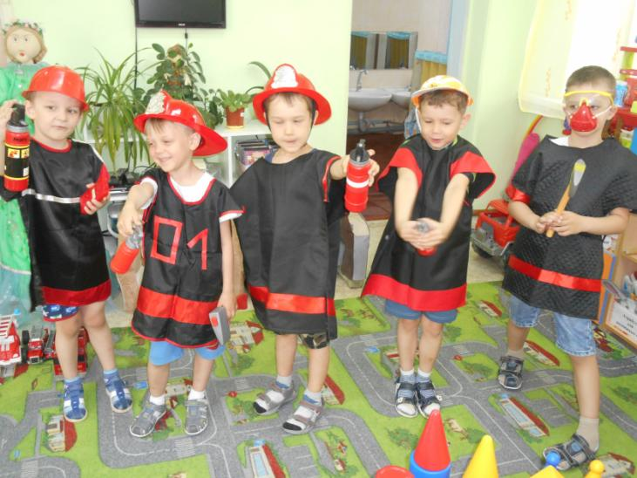
«Мы – пожарные».

Slide 11
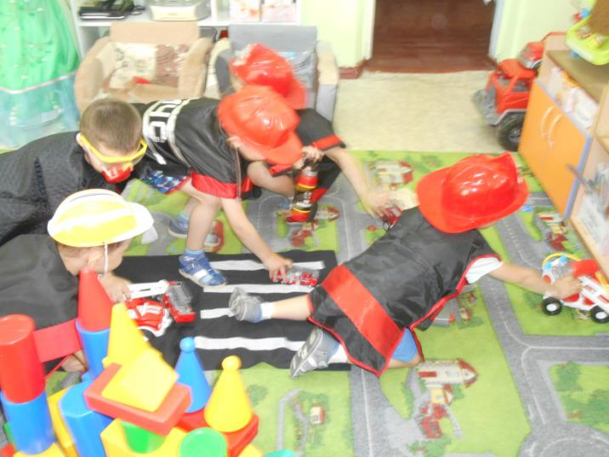
«Юные спасатели»

Slide 12
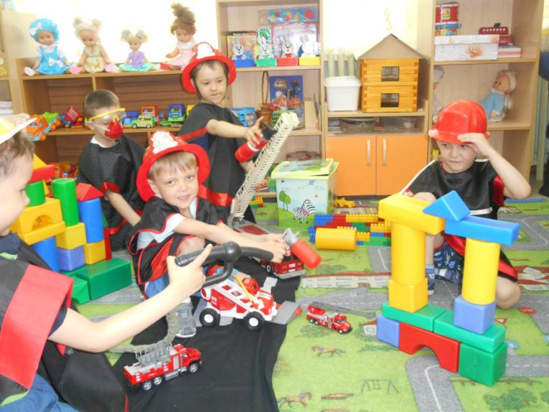
«Пожар в здании»

Slide 13
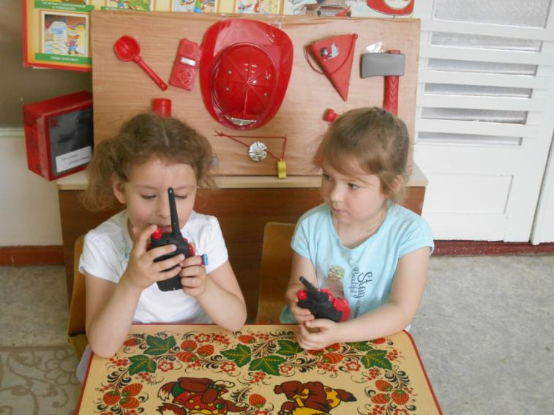
«Пожарная диспетчерская служба»

Slide 14
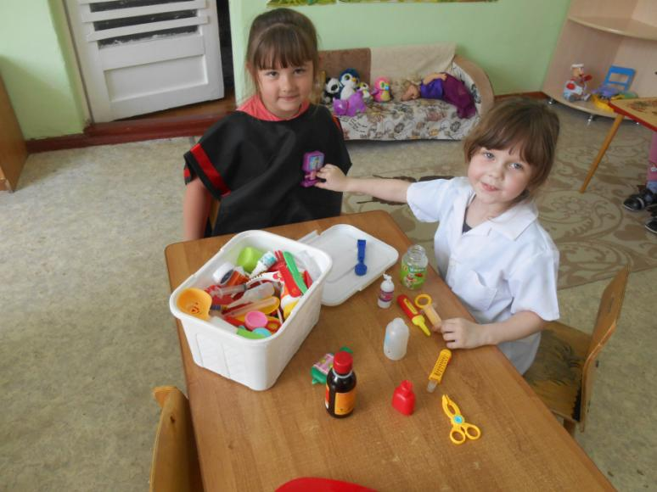
«Спасение пострадавших»

Slide 15
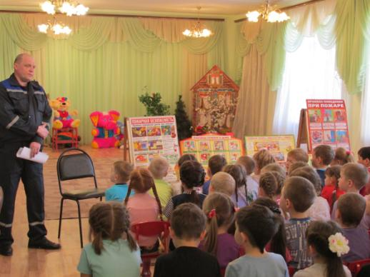
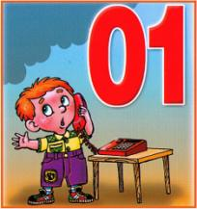
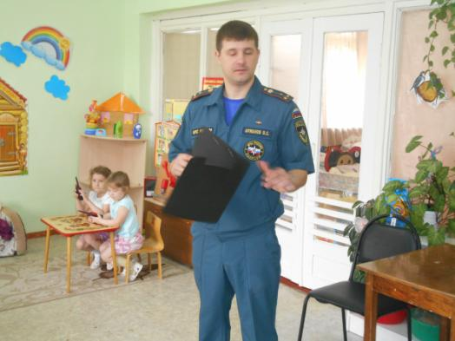
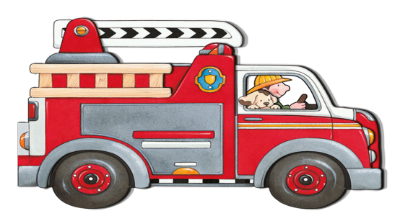
Игры с инспектором пожарной службы

Slide 16
Театр – это волшебный край, в котором ребенок радуется, играя, а в игре он познает мир.

Slide 17
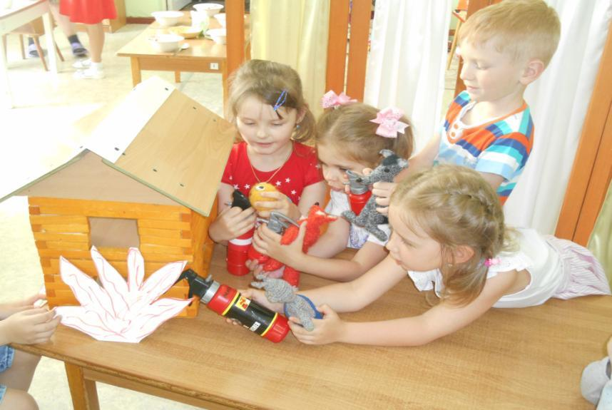
Театрализованные игры

Slide 18
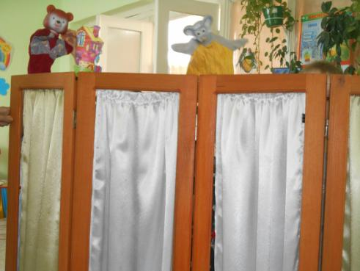
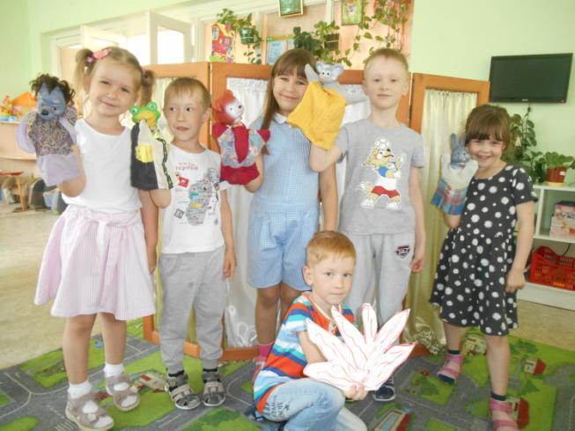

Slide 19
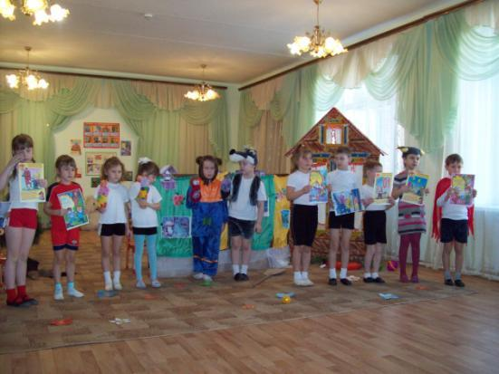
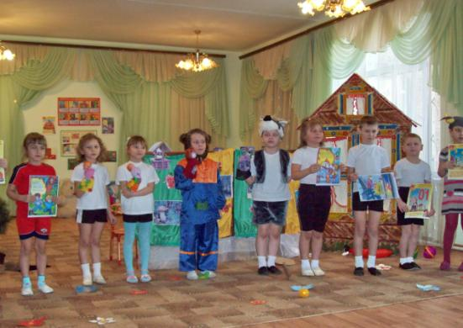

Slide 20
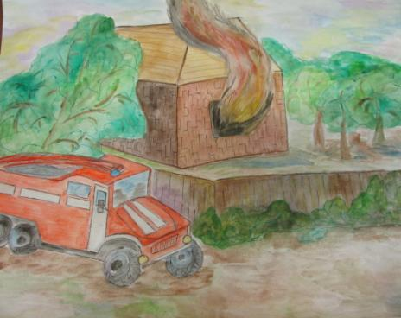
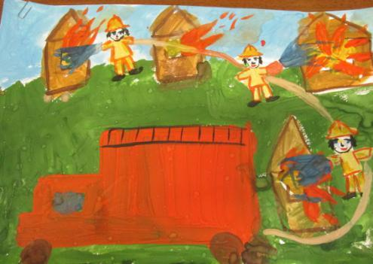
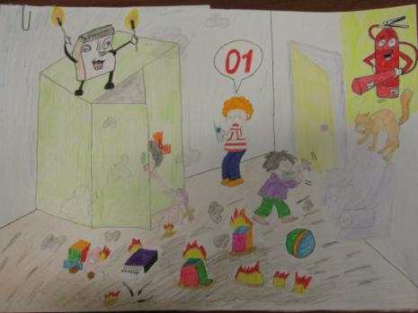
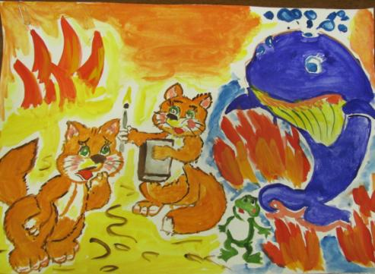

Slide 22
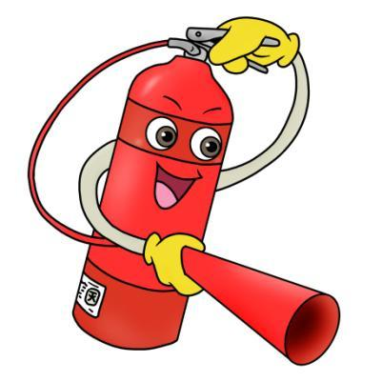
Благодарю за внимание!!!!!

